Slide 1
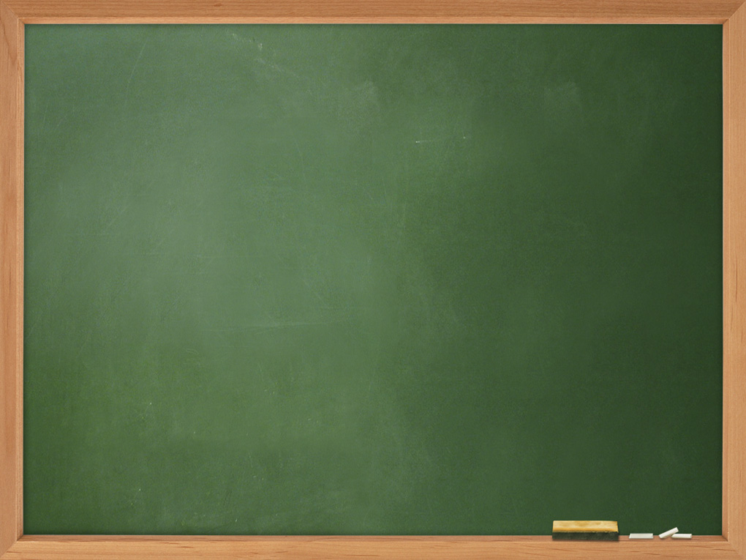
나무꾼과 10가지 시련
2018년 10월 17일
삼조 참치 / 박 경록
버전 : 0.01

Slide 2
목차
게임 개요
기획 의도
게임 컨셉
액션
밝고 깔끔한 모델링
개그 요소
게임 특징
다양한 수집 요소
약점을 공략하여 보스 몬스터와 전투
보스의 다양한 패턴
시놉시스
캐릭터 소개
게임 UI
게임 진행

Slide 3
1. 게임 개요
제목 : 나무꾼과 10가지 시련
장르 : 3인칭 액션 RPG
플랫폼 : PC(Steam)
타겟 : 액션 RPG를 좋아하고 아기자기함을 좋아하는 유저

Slide 4
2. 기획 의도
어두운 액션 RPG는
이제 그만!

Slide 5
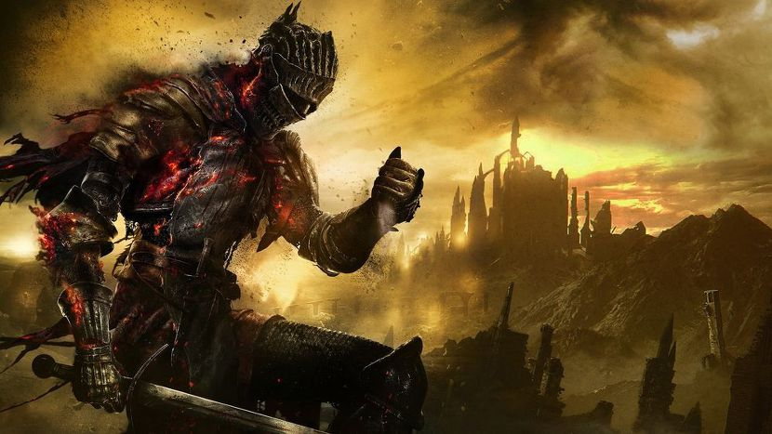
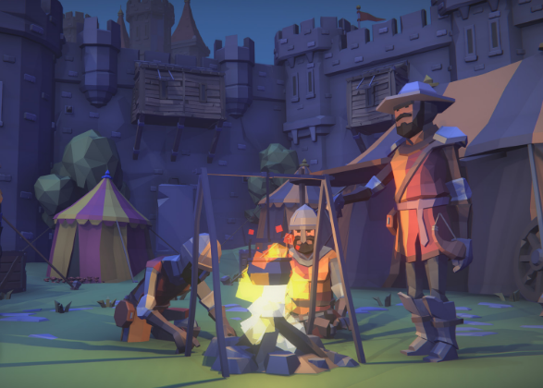
2. 기획 의도
다크 소울과 같은 액션 RPG 게임은 왜 항상 어두운 분위기인가?
라는 의문점에서 시작하여 이 게임을 기획

Slide 6
3. 게임 컨셉
다크 소울류의 게임성(액션 & 난이도)에 밝은 분위기를 조합
새로운 게임성을 창출!
* 특징 요소
1. 액션
a. 단순한 조작 방식
b. 타이밍에 따른 액션!
2. 밝고 깔끔한 모델링
a. 만화같은 그래픽
3. 개그 요소
a. 유명 작품 패러디

Slide 7
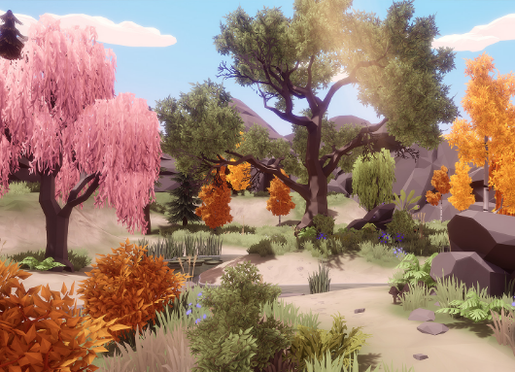

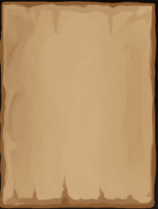
3. 게임 컨셉 - 액션
* 단순한 조작방식
- 다양한 액션을 위한 단축키를 최대한 배제
꼭 필요한 키보드 세팅 값으로 진입 장벽을 최소화!
해당 조작 옵션은 예시
조작 옵션
앞으로
W
공격
마우스 L
왼쪽
A
방어
마우스 R
뒤로
S
오른쪽
D
물약
R
구르기
SPACE
동작액션
E
미니맵
TAP
무기변경
F
변경 완료
돌아가기

Slide 8
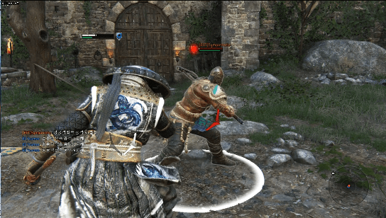
3. 게임 컨셉 - 액션
* 타이밍에 따른 액션!
- 조작 체계가 단순한 만큼 공격/방어 타이밍에 따른 다양한 액션을 준비
액션의 예시
(For Honor의 패링)

Slide 9
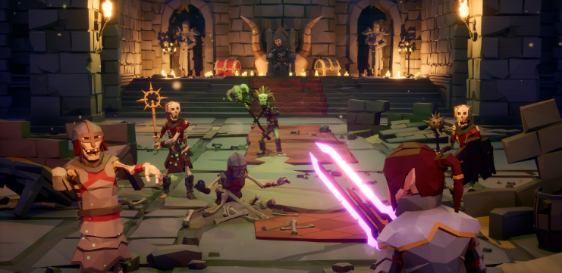
3. 게임 컨셉 - 밝고 깔끔한 모델링
* 만화같은 그래픽
- 게임의 분위기를 잘 살리기 위해 실사 모델링을 배제
밝은 분위기와 시인성을 높이기 위해 만화같은 그래픽 사용
인 게임 화면 예시
(던전에서의 전투)

Slide 10
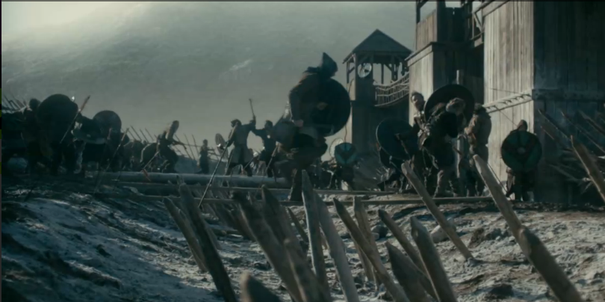
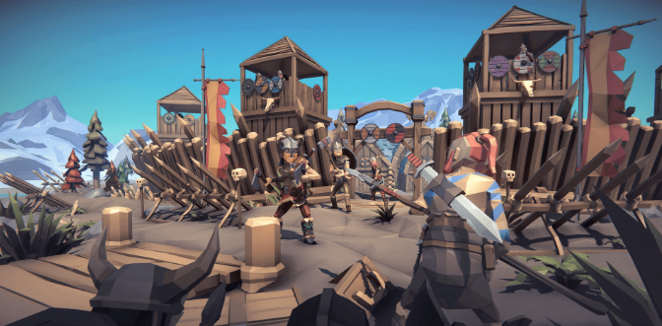
3. 게임 컨셉 - 개그 요소
* 유명 작품 패러디
- 영화/드라마/옛날 이야기 등등
유명한 작품을 패러디 하여
유저들의 즐거움을 높임
HBO의 유명 드라마 바이킹스
패러디 예시

Slide 11
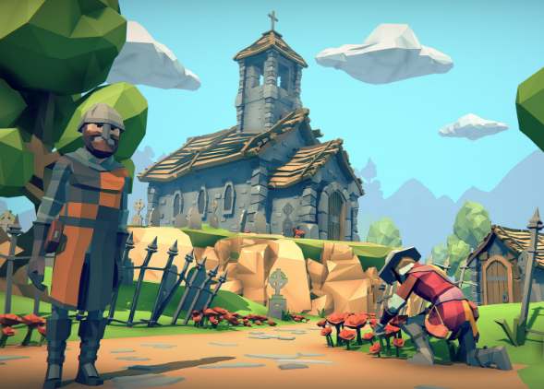
4. 게임 특징 - 다양한 수집 요소
* 마을에 다양한 채집/수집 요소를 투입
- 채집/수집한 아이템을 이용하여 유저의 수집 욕구 자극
(채집한 아이템으로 물약/장비 등을 조합)
인 게임 화면 예시
(마을에서 약초를 캐는 주인공)

Slide 12
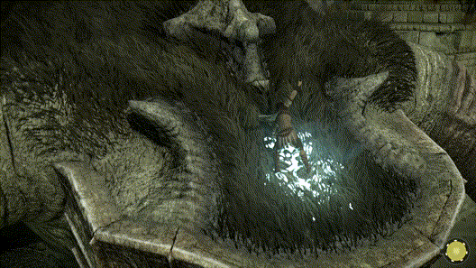
4. 게임 특징 - 약점을 공략하여 보스와 전투
* 보스의 약점 공략
- 특정 조건(ex 보스의 얼굴을 활로 맞춤)에서 보스의 약점이 등장
약점을 공격하거나 지형지물을 이용하여 보스를 공략!
전투 예시
(게임 완다와 거상 중 보스 약점 공략)

Slide 13
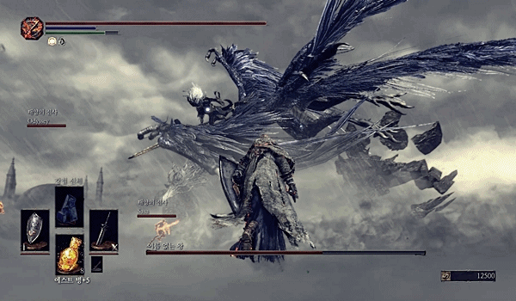
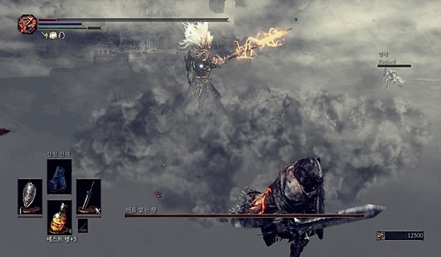

4. 게임 특징 - 보스의 다양한 패턴
* 화가 나면 변하는 보스의 패턴
- 보스와의 전투 중 조건이 만족되면(ex 체력 절반 이하)
보스의 패턴이 변화되어 유저의 지루함을 만족시킴
패턴 변화 예시
(게임 다크 소울 3 중 보스 패턴 변화)
* 용 위에서 원거리 공격
* 땅에서 내려 찍기 공격

Slide 14
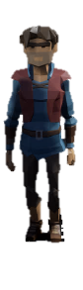

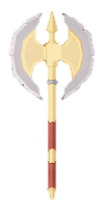
5. 시놉시스
* 나무꾼 벤은 숲 속에서 나무를 하다 목이 말라 개울가로 간다.
물을 마시던 벤은 실수로 나무 패는 도끼를 개울에 빠뜨리고 만다.
길을 지나가던 숲에 사는 마법사는 벤에게 금도끼를 보여주며
자신의 부탁들 들어주면 금도끼를 주겠다며 꼬드기기 시작하는데...
나무꾼 벤
숲에 사는 마법사

Slide 15
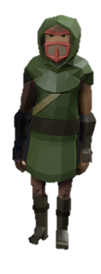
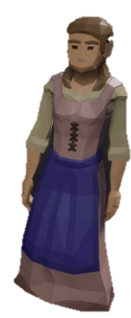
6. 주요 캐릭터 소개
* 게임의 주인공과 만나게 되는 주요 NPC를 간략하게 소개
호구 벤을
이용하자!
마을 최강의 사나이!
오늘 저녁은
고사리 무침~
신디를 좋아함♡
나무꾼 벤
게임의 주인공
숲에 사는 마법사
벤에게
퀘스트를 의뢰한다.
마을 처녀 신디
수집/채집 관련
조언을 해준다.
사냥꾼 잭
몬스터 공략 관련
조언을 해준다.

Slide 16
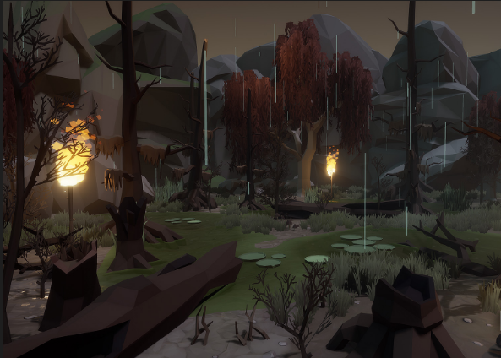
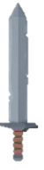
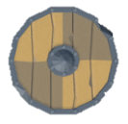
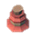
7. 게임 UI
* 최소화한 UI
- 유저들이 아기자기한 게임 화면에 집중할 수 있게
인게임 내 UI를 최대한 단순화 꼭 필요한 메뉴로만 구성
게임 캐릭터는 카메라 중앙에 위치
장착 무기/물약 개수는
체력/스테미나 바 바로 위에 위치
체력/스테미나 바는 왼쪽 하단에 위치
3

Slide 17
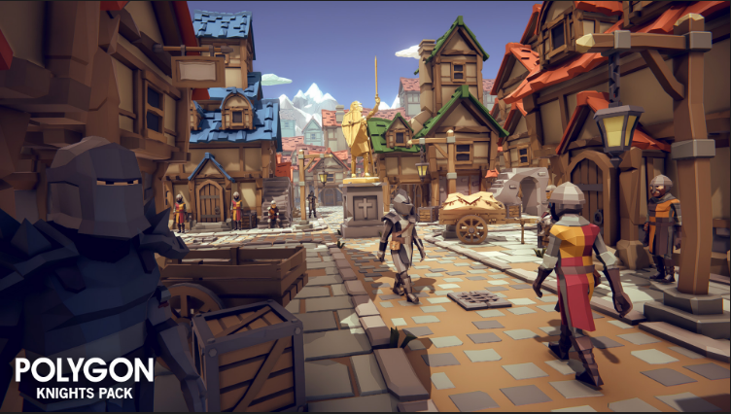
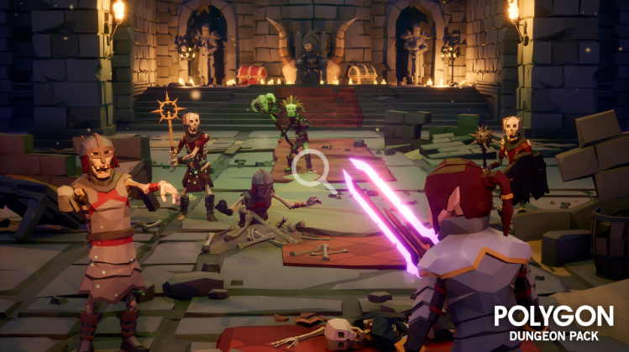
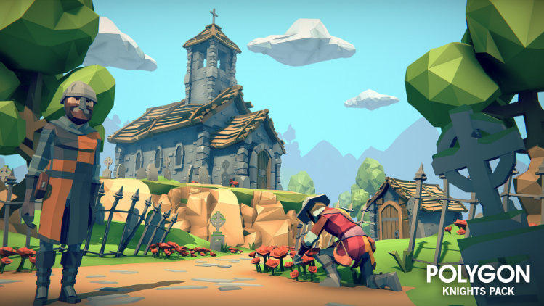
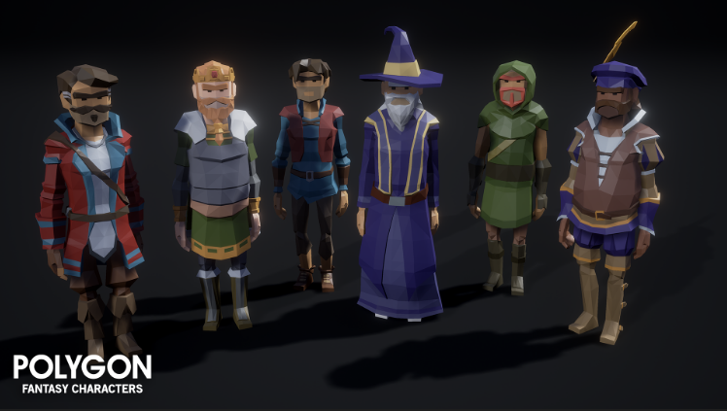
8. 게임 진행
마을
* 마을에서 전투까지...
컨텐츠 순환 구조!
던전 탐험(전투)
아이템 채집/조합
아이템 채집/조합

Slide 18


